Slide 1
高等热力学概论
清华大学热能工程系
段远源
2013年9月

Slide 2

教师简介－段远源
1998年博士毕业留校，热能系工程热物理研究所，先后任讲师(1998)，副教授(2000)，教授(2003)，博士生导师(2004)
主讲课程：《高等热力学》、《工程热力学》、《热工基础》、《热力学与统计物理》
研究方向：热力学与流体热物性、能源利用与优化
热能系系馆西侧门进A105房间
Tel: 96318 (O) ，13651223062
E-mail: yyduan@tsinghua.edu.cn
助教：吴兴远，博士研究生，热能系热能工程研究所C202，电话：94298(O), 13581864549
E-mail: thuwuxing@gmail.com

Slide 3
工程热力学和高等热力学
教学安排和教学内容
工程热力学－热机学
  基本概念和原理(热一律和热二律)
  工质性质(理想气体、水)
  热力循环，热能与机械能之间的转化规律
高等热力学－对物质特性与规律的认识
  热力系统的描述方法
  系统的稳定与平衡
  不可逆过程热力学与统计热力学初步介绍

Slide 4
高等热力学的教学内容
教学安排和教学内容
在《工程热力学》基础上，深化拓展基本概念，强化热力学基本方法和思维方法，明确研究范畴和应用对象
从热力学一般关系式入手认识均相系物质的热力学平衡性质，利用平衡稳定性原理分析均相系相变，系统讨论单元系、二元系相平衡，并结合临界点相变介绍高阶相变的新理论
从统一性角度讨论相平衡与化学平衡，介绍不可逆热力学理论与发展，用统计力学揭示物质宏观与微观性质的联系

Slide 5
高等热力学的教学目标
教学安排和教学内容
基础性 ：巩固和深化对热力学基本概念和基本定律的理解，在整个科学体系中，热力学处于非常基础的地位，最重要的是其思想方法
前沿性 ：研究生课程的要求，本科阶段已具备比较牢固的热力学基础，本课程会介绍一些热力学研究的最新进展和前沿问题
应用性 ：已经或即将进入课题研究，通过教学介绍一些常见热力学问题的研究方法

Slide 6
关于课程时间安排的几点说明
教学安排和教学内容
星期五的课程(3学时)全周上课，星期三的课程(2学时)前8周上课；因中秋和国庆假期，9月22日和9月29日两个星期日均有课；
10月30日(第7周星期三) 随堂期中考试，前5章内容，占总分15%；
参看教学日历(将上载到网络学堂)；
作业仅通过网络学堂发布电子版；
请大家随时关注在网络学堂上发布的各种关于本课程的通知、教学计划调整和布置的作业。

Slide 7
考核方法与要求
教学安排和教学内容
讲课为主，会布置自学内容及论文(报告)写作
期中(15)+作业(25)+报告(10)+期末(50)=100
期中与期末考试：可能闭卷也可能开卷
平时作业：6次，“要有勇气”，一次抄袭，抄与被抄者均在总分中扣除10分，二次25分
综合报告或论文：期中左右布置，热力学专题的讨论或计算量较大的设计题目
上课不要迟到，抽查点名，科研出差请导师在假条上签字

Slide 8
教学参考书
教学安排和教学内容
陈宏芳，杜建华. 高等工程热力学. 清华大学出版社，2003
谢锐生，著；关德相，李荫亭，杨岑，译. 热力学原理. 北京：人民教育出版社，1981
高光华，童景山. 化工热力学(第2版). 北京：清华大学出版社，2007
童景山. 流体的热物理性质. 北京：中国石化出版社，1996
胡英. 物理化学(第四版). 北京：高等教育出版社，2000

Slide 9
教学参考书
教学安排和教学内容
傅献彩，沈文霞，姚天扬. 物理化学. 北京：高等教育出版社，1990
Dilip Kondepudi, Ilya Prigogine. Modern Thermodynamics. New York: Wiley, 1998
R C Reid, J M Prausnitz, T K Sherwood. The properties of gases and liquids. 4th ed., New York: McGraw-Hill, 1987
J. M. Prausnitz, R. N. Lichtenthalter, E. G. de Azevedo. Molecular Thermodynamics of Fluid-Phase Equilibria. Englewood Cliffs: Prentice-Hall, 1986

Slide 10
对温度和热的认识
绪论(热力学简史)
火：区别于动物的开始，利用热能的第一步。 400年前，仍缺乏对温度和热量的科学认识 ；
量热学的诞生
  16世纪末，伽利略(Galileo Galilei, 1564-1642)制造了第一支温度计，空气受热膨胀
  斐迪南II（Grossherzog Ferdinand II）于1654年用酒精装在玻璃管里制造了第一支封闭式温度计
  1714年华氏（D. Fahrenheit, 1686-1736）和1742年摄氏（A. Celsius, 1704-1744）各自选定了温标以后，温度测量才有了公认的标准，发展了量热技术

Slide 11
对温度和热的认识
绪论(热力学简史)
热量的本质
  热质说：热是没有质量的流质（“热质”），从温度高的物体流向温度低的物体，在传递过程中热质总量不变，物体的温度是物体储存“热质”多少的表示
  18~19世纪十分盛行，尤其是法国，很多著名学者如Jean-Baptiste-Joseph Fourier(1768-1830)，Pierre-Simon de Laplace(1749-1827)，Simeon-Denis Poisson(1781-1840)都支持热质说
  1824年卡诺(Sadi Carnot, 1796-1832)发表了题为“论火的动力及产生这种动力的机器”的论文，奠定了热力学第二定律的基础，其证明方法也基于热质说

Slide 12
对温度和热的认识
绪论(热力学简史)
  热运动说：热是一种运动的表现形式。
  培根(Francis Bacon, 1561-1626) 根据摩擦发热、双方温度都升高，认为热是物质微小粒子的运动
  1798年，伦福德(Count Rumford, 1753-1814)论文认为制造枪炮切下的碎硝温度很高，不断工作高温碎硝也不断产生。由此推断，热是运动，而非热质
  1799年，戴维(Humphry Davy,1778-1829)的实验支持了热是一种运动的说法
  1847年，焦耳(James Prescott Joule, 1818-1889)热功当量实验公布，奠定热力学第一定律基础，也使热质说寿终正寝

Slide 13
热力学基本定律的建立
绪论(热力学简史)
1763年，瓦特(James Watt, 1736-1819)对蒸汽机作了重要改进，推动了工业革命 ；提高蒸汽机效率问题－热力学的诞生
1824年，卡诺(Sadi Carnot, 1796-1832)发表《论火的动力及产生这种动力的机器》，热机必须工作在两个热源之间，从高温热源吸热，向低温热源放热，才能有效作功，得出可逆热机效率为最高。奠定了热力学第二定律的基础

Slide 14
热力学基本定律的建立
绪论(热力学简史)
1842年，迈尔(Julius Robert Mayer,1814-1878)首先提出能量守恒，认为热运动是能量的一种形式，可与机械能相互转化。从空气的定压比热与定容比热之差，算出热的功当量。
1840～1850年，焦耳(James Prescott Joule,1818-1889)用多种实验方法测定了“热功当量”，确定了热是能量的一种形式。(确立热力学第一定律)

Slide 15
热力学基本定律的建立
绪论(热力学简史)
1849年，开尔文(Lord Kelvin，1824-1907)指出卡诺论证卡诺原理时用的热质说与焦耳的实验结果矛盾
1850年，克劳修斯(Rudolf Clausius, 1822-1888)协调了卡诺原理与焦耳实验的矛盾
克劳修斯在1850年、开尔文在1851年各自表述了热力学第二定律。开尔文根据卡诺定理制定了“热力学温标” ，提出了“能量贬值原理”。
克劳修斯提出了“转换当量”、后来(1865年)被改称为“熵”的热力学函数。(建立热力学第二定律)

Slide 16
热力学基本定律的建立
绪论(热力学简史)
1906年，能斯特(Walther Nernst, 1864-1941)提出了一个“热定理”，把热力学理论应用到低温量热实验和化学反应中，1912年改成热力学第三定律，这个定律常被简单表述为：不能用有限多次的过程达到热力学绝对零度。(建立热力学第三定律)

Slide 17
热力学基本定律的建立
绪论(热力学简史)
18世纪，Glasgow的医学和化学教授布莱克(Joseph Black, 1728-1799)发现热平衡时物体各部分的温度相等；
1868年，麦克斯韦(James Clerk Maxwell, 1831-1879)定义了一个物体的温度是根据它与其它物体达到热平衡而表现出的热性能。并进而述及：两个物体的温度分别与第三个物体的温度相等，则这两个物体的温度彼此也必然相等。
1931年被尊称为热力学第零定律，以确认科学地建立温标的重要性。(建立热力学第零定律)

Slide 18
Arnold Sommerfeld (1868-1951)
Thermodynamics is a funny subject. The first time you go through it, you don’t understand it at all. The second time you go through it, you think you understand it, except for one or two points. The third time you go through it, you know you don’t understand it, but that time you are so used to the subject, it doesn’t bother you anymore.
博士生：
W. Heisenberg, W. Pauli, P. Debye, H. Bethe
博士后：
L. Pauling, I. Rabi, M. von Laue

Slide 19
Albert Einstein (1879-1955)
绪论(热力学简史)
A theory is more impressive the greater the simplicity of its premises is, the more different kinds of things it relates, and the more extended its area of applicability. Therefore the deep impression which classical thermodynamics made upon me. It is the only physical theory of universal content concerning which I am convinced that, within the framework of the applicability of its basic concepts, it will never be overthrown.

Slide 20
对物质热物理性质的认识
绪论(热力学简史)
理想气体
  1660年，玻义耳(Robert Boyle，1627-1691) 发现等温条件下，气体的压力和体积成反比
  马略特(Edme Mariotte, 1620-1684)同样发现了这一规律
  查理(Jacques Charles, 1746-1823)发现在定压条件下，气体的体积和温度成正比
  1811年，阿弗加德罗(Amedeo Avogadro, 1776-1856)提出了其著名假说
  1840年，克拉珀龙(E. Clapeyron)提出理想气体状态方程

Slide 21
对物质热物理性质的认识
绪论(热力学简史)
1873年，荷兰人范德瓦耳斯(Johannes Diderik van der Waals, 1837-1923)提出了著名的范德瓦耳斯方程；
其后的100多年里，至少有数以千计的状态方程被提出 ；
1875年，美国耶鲁大学教授吉布斯（J.W. Gibbs，1839-1903）在《论多相物质平衡》论文中提出了“相律”，拓宽了热力学的领域，在十九世纪末导致一门新兴学科⎯物理化学的诞生

Slide 22
热物性研究的Noble物理奖得主
绪论(热力学简史)
1910年，J D van der Waals(1837-1923) ，流体状态方程(1873年)
1913年，Heike Kamerlingh Onnes(1853-1926) 低温物性的研究，液化He，发现“超导”，virial方程；
1946年，Percy Williams Bridgman (1882-1961)，发现了冰的多个相态；
1982年，Kenneth G. Wilson(1936-)，重正化群理论(1970-1972年)；
1978年， Pyotr L. Kapitsa(1894-1984)，发现⁴He的超流现象(1937年)
1962年，Lev. D. Landau(1908-1968)，超流现象理论研究
1996年 ，David M. Lee(1931-)，R.C. Richardson(1937-)和Douglus D. Osheroff(1945-) ，³He超流(70年代初)

Slide 23
统计热力学的发展
绪论(热力学简史)
1858年，克劳修斯引进分子的“平均自由程”概念；
1859年，麦克斯韦发表《气体动力理论的说明》，导出气体分子的速度分布规律；
玻耳兹曼(L. Boltzmann，1844-1906)将麦克斯韦速度分布律引进重力场，得到能量均分定理；
1902年，吉布斯《统计力学的基本原理》，创立系综统计法；
1900年，普朗克提出量子概念后，统计热力学伴随着量子力学的发展而共同发展

Slide 24
非平衡热力学
-From Heat Engines to Dissipative Structure
绪论(热力学简史)
1931年，昂色格(L. Onsager, 1903-1976)发表倒易关系定理，1968年获得诺贝尔化学奖；
普里高津(I. Progogine, 1917-2003.5.28)将吉布斯方程应用于不可逆过程和气体分子动力学理论作了详细分析，1977年，因对耗散结构的研究获得了诺贝尔化学奖。

Slide 25
霍金(Stephen W. Hawking)的时间箭头
热力学第二定律、时间和玻耳兹曼的贡献
脍炙人口的名著《时间简史》第9章：
热力学时间箭头
心理学时间箭头
宇宙学的时间箭头(宇宙膨胀的方向)
最本质的是热力学的时间箭头

Slide 26
传统文化对时间的看法
热力学第二定律、时间和玻耳兹曼的贡献
玛雅人相信时间260年循环一次；
佛教相信转世轮回，前生来世；
“20年后又是一条好汉” ；
古希腊宇宙学派（如亚里士多德、尼梅修斯等）也相信时间的循环模式

Slide 27
现代科学对时间的看法
热力学第二定律、时间和玻耳兹曼的贡献
牛顿力学
  时间是绝对的和唯一的，所有好的钟在测量两个事件的时间间隔上都是一致的 ；
  牛顿第二定律中给时间留出了一个二阶导数的位置，时间对于过去和未来是对称的 ；
  “绝对的、真实的、数学的时间，由于它自身的本性……，与任何外界事物无关地、均匀地流逝。” － 《自然哲学的数学原理》
  给我任意一个时刻宇宙中所有物体的状态，就可以使用牛顿力学推知过去和未来 。

Slide 28
现代科学对时间的看法
热力学第二定律、时间和玻耳兹曼的贡献
相对论
  每个观察者携带的钟记录他自己的时间测量；
  实质上仍时间对称，超光速与回到过去；
  “物理定律没有时间性” －爱因斯坦
  “对我们这些坚信物理学的人来说，过去、现在、未来之间的区别，尽管老缠着我们，不过是一个幻觉而已” －1955年3月21日，致贝索家人
量子力学
  “能量态与其持续时间不能同时测准”。

Slide 29
现代科学对时间的看法
热力学第二定律、时间和玻耳兹曼的贡献
1892年，法国大数学家庞加莱(H. Poincare)证明了著名的始态复现定理：“孤立的、有限的保守动力学系统在有限的时间内回复到任意接近初始组态的组态。”
“君不见，黄河之水天上来，奔流到海不复回；君不见，高堂明镜悲白发，朝如青丝暮成雪” －李白
“无可奈何花落去，似曾相识燕归来” －晏殊

Slide 30
热力学的时间观
热力学第二定律、时间和玻耳兹曼的贡献
世界本质上的不可逆性，熵增大的方向就是时间箭头的方向；
熵即时间之箭(Arrow of time) －爱丁顿勋爵(Arthur Eddington)；
建立之初不被重视－世界的皮毛；
1872年，玻耳兹曼(Ludwig Boltzmann, 1844-1906) 非平衡过程输运过程研究，确定非平衡态的分布函数时引入了H函数，证明了分布函数变化时，H随着时间单调减小；
1877年，提出了著名的熵和热力学几率之间关系的公式－微观可逆性中找到了宏观不可逆性

Slide 31
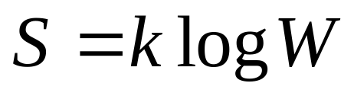
玻耳兹曼受到的诘难
热力学第二定律、时间和玻耳兹曼的贡献
实证论者马赫(E. Mach)和唯能论者奥斯特瓦尔德(W. Ostwald)根本否定分子和原子的存在 ；
1876年洛施密特(L. Loschmidt)反向运动问题，提醒玻耳兹曼提出“涨落”概念；
1896年策尔梅洛(E. Zermelo)引用庞加莱的始态复现原理攻击热力学第二定律；
1906年，抑郁中自杀身亡－

Slide 32
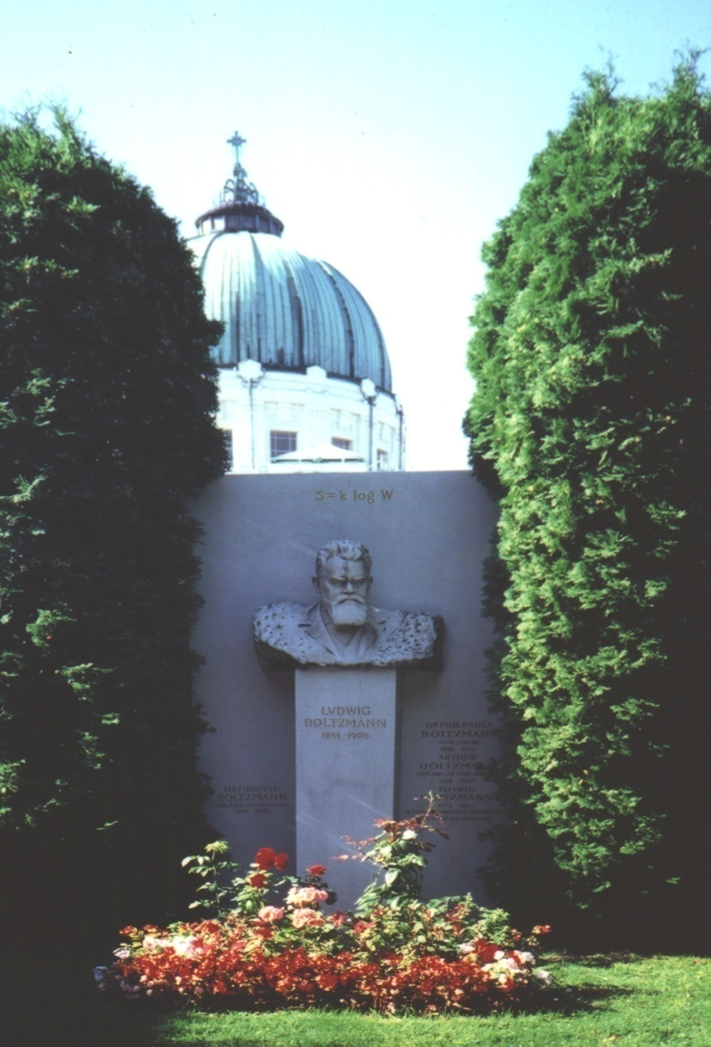
热力学第二定律、时间和玻耳兹曼的贡献
维也纳中央
墓地上的
Boltzmann
墓碑
P. Ehrenfest???

Slide 33
关于本课程
虽名为《高等热力学》，其实只是深邃的热力学的入门；
希望大家可以在热力学之旅中得到快乐。

